Slide 1

Bash.Ввод и вывод.

Slide 2

Вы уже знакомы с двумя методами работы с тем, что выводят сценарии командной строки: - Отображение выводимых данных на экране.
- Перенаправление вывода в файл.
Иногда что-то надо показать на экране, а что-то — записать в файл, поэтому нужно разобраться с тем, как в Linux обрабатывается ввод и вывод, а значит — научиться отправлять результаты работы сценариев туда, куда нужно.

Slide 3
Стандартные дескрипторы файлов
Всё в Linux — это файлы, в том числе — ввод и вывод. Операционная система идентифицирует файлы с использованием дескрипторов. Каждому процессу позволено иметь до девяти открытых дескрипторов файлов. Оболочка bash резервирует первые три дескриптора с идентификаторами 0, 1 и 2. Вот что они означают:
- 0, STDIN – Стандартный поток ввода;
- 1,STDOUT – Стандартный поток вывода;
- 2, STDERR – Стандартный поток ошибок;

Slide 4
STDIN
STDIN - это стандартный поток ввода оболочки. Для терминала стандартный ввод — это клавиатура. Когда в сценариях используют символ перенаправления ввода — < , Linux заменяет дескриптор файла стандартного ввода на тот, который указан в команде. Система читает файл и обрабатывает данные так, будто они введены с клавиатуры. Многие команды bash принимают ввод из STDIN, если в командной строке не указан файл, из которого надо брать данные. Например, это справедливо для команды cat. Когда вы вводите команду cat не задавая параметров она запрашивает ввод с клавиатуры, то есть через STDIN. После того как вы вводите определенную строку, cat просто выводит ее на экран.

Slide 5
STDOUT
STDOUT - стандартный поток вывода оболочки. По умолчанию это — экран. Большинство bash-команд выводят данные в STDOUT, что приводит к их появлению в консоли. Данные можно перенаправить в файл, присоединяя их к его содержимому, для этого служит команда >>.
Итак, у нас есть некий файл с данными, к которому мы можем добавить другие данные с помощью этой команды: pwd >> myfile
То, что выведет pwd будет добавлено к файлу myfile при этом данные которые там уже были никуда не денутся.
Пока всё хорошо, но что если попытаться выполнить что-то вроде показанного ниже, обратившись к несуществующему файлу задумывая всё это для того, чтобы в файл myfile попало сообщение об ошибке например: ls –l xfile >> myfile. В таком случае сообщения об ошибке появятся на экране и не будут добавлены в файл.

Slide 6

STDERR
STDERR - представляет собой стандартный поток ошибок оболочки. По умолчанию этот дескриптор указывает на то же самое, на что указывает STDOUT, именно поэтому при возникновении ошибки мы видим сообщение на экране. Итак, предположим, что надо перенаправить сообщения об ошибках, скажем, в лог-файл, или куда-нибудь ещё, вместо того, чтобы выводить их на экран.
Как вы уже знаете, дескриптор файла STDERR -2. Мы можем перенаправить ошибки, разместив этот дескриптор перед командой перенаправления:

Slide 7

Перенаправление потоков ошибок и вывода
При написании сценариев командной строки может возникнуть ситуация, когда нужно организовать и перенаправление сообщений об ошибках, и перенаправление стандартного вывода. Для того, чтобы этого добиться, нужно использовать команды перенаправления для соответствующих дескрипторов с указанием файлов, куда должны попадать ошибки и стандартный вывод:
Оболочка перенаправит то, что команда ls обычно отправляет в STDOUT, в файл correctcontent благодаря конструкции 1>. Сообщения об ошибках, которые попали бы в STDERR, оказываются в файле errorcontent из-за команды перенаправления 2>. Если надо, и STDERR, и STDOUT можно перенаправить в один и тот же файл, воспользовавшись командой &>:

Slide 8
Перенаправление вывода в скриптах
Существует два метода перенаправления вывода в сценариях командной строки: - Временное перенаправление, или перенаправление вывода одной строки.
- Постоянное перенаправление, или перенаправление всего вывода в скрипте либо в какой-то его части.

Slide 9
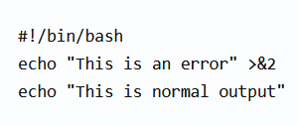

Временное перенаправление вывода
В скрипте можно перенаправить вывод отдельной строки в STDERR. Для того, чтобы это сделать, достаточно использовать команду перенаправления, указав дескриптор STDERR, при этом перед номером дескриптора надо поставить символ амперсанда (&):
Если запустить скрипт, обе строки попадут на экран, так как, как вы уже знаете, по умолчанию ошибки выводятся туда же, куда и обычные данные.
Если мы хотим запустить скрипт так чтобы ошибки попали в файл:

Slide 10
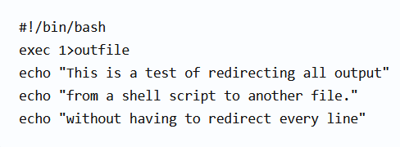
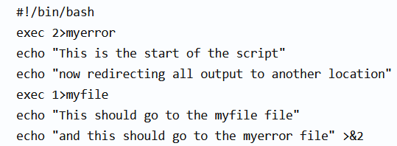
Постоянное перенаправление вывода
Если в скрипте нужно перенаправлять много выводимых на экран данных, добавлять соответствующую команду к каждому вызову echo неудобно. Вместо этого можно задать перенаправление вывода в определённый дескриптор на время выполнения скрипта, воспользовавшись командой exec:
команду exec можно использовать не только в начале скрипта, но и в других местах:

Slide 11
Сначала команда exec задаёт перенаправление вывода из STDERR в файл myerror. Затем вывод нескольких команд echo отправляется в STDOUT и выводится на экран. После этого команда exec задаёт отправку того, что попадает в STDOUT, в файл myfile, и, наконец, мы пользуемся командой перенаправления в STDERR в команде echo, что приводит к записи соответствующей строки в файл myerror. Освоив это, вы сможете перенаправлять вывод туда, куда нужно.

Slide 12
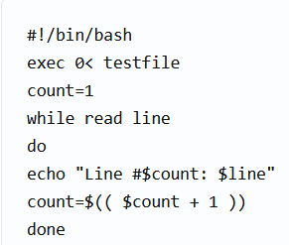
Перенаправление ввода в скриптах
Для перенаправления ввода можно воспользоваться той же методикой, которую мы применяли для перенаправления вывода. Например, команда exec позволяет в качестве источника данных сделать какой-нибудь файл.
Если перенаправить ввод, сделав источником данных файл, то команда read, при попытке прочитать данные из STDIN, будет читать их из файла, а не с клавиатуры.

Slide 13
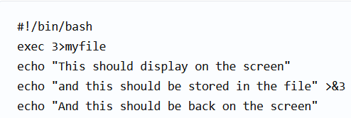
Создание собственного перенаправления вывода
Перенаправляя ввод и вывод в сценариях, вы не ограничены тремя стандартными дескрипторами файлов. Как уже говорилось, можно иметь до девяти открытых дескрипторов. Остальные шесть, с номерами от 3 до 8, можно использовать для перенаправления ввода или вывода. Любой из них можно назначить файлу и использовать в коде скрипта. Назначить дескриптор для вывода данных можно, используя команду exec
После запуска скрипта часть вывода попадёт на экран, часть — в файл с дескриптором 3.

Slide 14
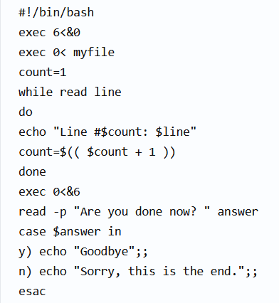
Создание дескрипторов файлов для ввода данных
Перенаправить ввод в скрипте можно точно так же, как и вывод. Сохраните STDIN в другом дескрипторе, прежде чем перенаправлять ввод данных.
После окончания чтения файла можно восстановить STDIN и пользоваться им как обычно.

Slide 15
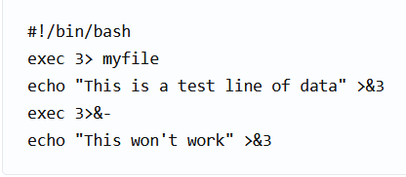
Закрытие дескрипторов файлов
Оболочка автоматически закрывает дескрипторы файлов после завершения работы скрипта. Однако, в некоторых случаях нужно закрывать дескрипторы вручную, до того, как скрипт закончит работу. Для того, чтобы закрыть дескриптор, его нужно перенаправить в &-
Будьте внимательны, закрывая дескрипторы файлов в сценариях. Если вы отправляли данные в файл, потом закрыли дескриптор, потом — открыли снова, оболочка заменит существующий файл новым. То есть всё то, что было записано в этот файл ранее, будет утеряно.

Slide 16


Подавление вывода Иногда надо сделать так, чтобы команды в скрипте, который, например, может исполняться как фоновый процесс, ничего не выводили на экран. Для этого можно перенаправить вывод в /dev/null. Это — что-то вроде «чёрной дыры». Вот, например, как подавить вывод сообщений об ошибках:
Тот же подход используется, если, например, надо очистить файл, не удаляя его:

